Slide 1
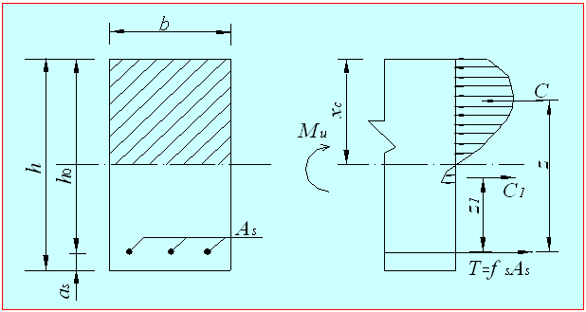

4.3 正截面承载力计算的基本原理
III_{a}阶段作为承载力极限状态的计算依据
由平衡关系：
∑X=0
T+C₁=C
∑M_{T}=0
M_{u}=Cz－C₁z₁
T=f_{y}A_{s}
∑M_{C}=0
M_{u}=Tz＋C₁（z－z₁）
III_{a}时的截面应力图
充满未知数，要在试验研究和分析的基础上予以解决

Slide 2
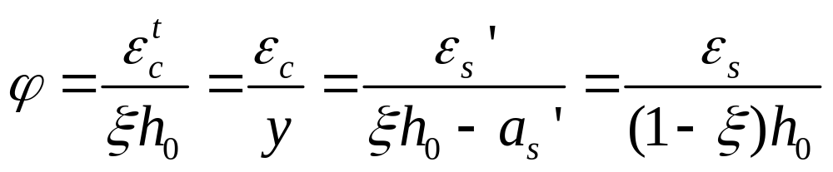
4.3 正截面承载力计算的基本原理
一、基本假定 (Basic Assumptions)
1. 平截面假定
在各级荷载作用下，截面上的应变保持为直线分布，即截面上的任意点的应变与该点到中和轴的距离成正比。
A_{s}’
a_{s}’
ε_{c}^{t}
ε_{s}’
P
dy
ε_{c}
ξh₀
y
h₀
h
A_{s}
φ
(1-ξ)h₀
L/3
L/3
ε_{s}
L
a_{s}
ε_{t}^{b}
b

Slide 3
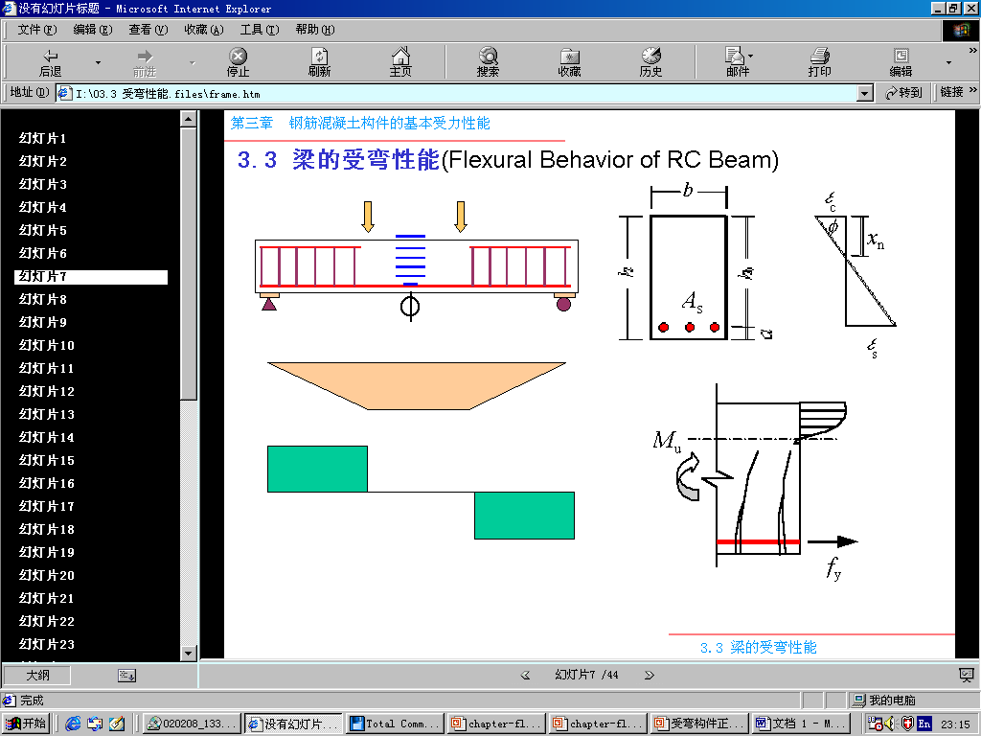
4.3 正截面承载力计算的基本原理
一、基本假定 (Basic Assumptions)
2. 不考虑混凝土的抗拉强度
截面受拉区的拉力全部由钢筋承担
裂缝截面处，受拉区混凝土已大部分退出工作。在靠近中和轴附近，虽然混凝土承担部分拉应力，但其数值不大，且内力臂也不大，因此，承担的内力矩不大，在计算过程中可忽略不计。
C
T

Slide 4
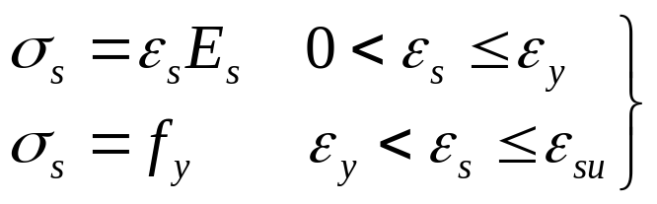
4.3 正截面承载力计算的基本原理
一、基本假定 (Basic Assumptions)
3. 钢筋和混凝土的应力—应变关系为理想简化模型
钢筋(受拉)：理想弹塑性
σ_{s}
f _{y}
受拉钢筋的极限应变值取ε_{su}=0.01，它也作为构件破坏时受拉钢筋的破坏准则。
σ_{s}=E_{s}ε_{s}
0.01
ε_{y}
ε_{su}
ε_{s}

Slide 5
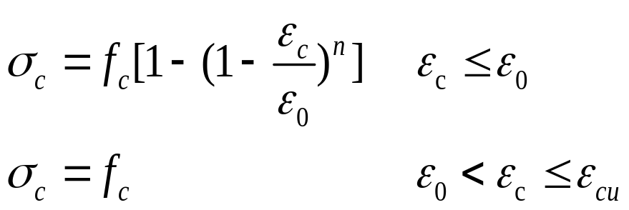
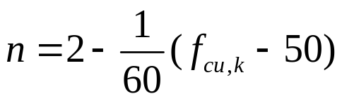

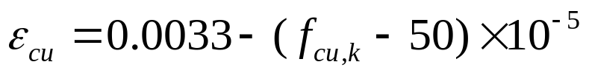
4.3 正截面承载力计算的基本原理
一、基本假定 (Basic Assumptions)
3. 钢筋和混凝土的应力—应变关系为理想简化模型
混凝土(受压)：抛物线+直线
《混凝土结构设计规范》GB50010-2010
σ_{c}
f_{c}
0.002
0.0033
ε_{c}
≤2
o
ε₀
ε_{cu}
≥0.002
≤ 0.0033

Slide 6
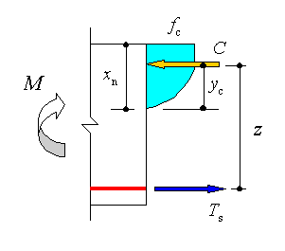
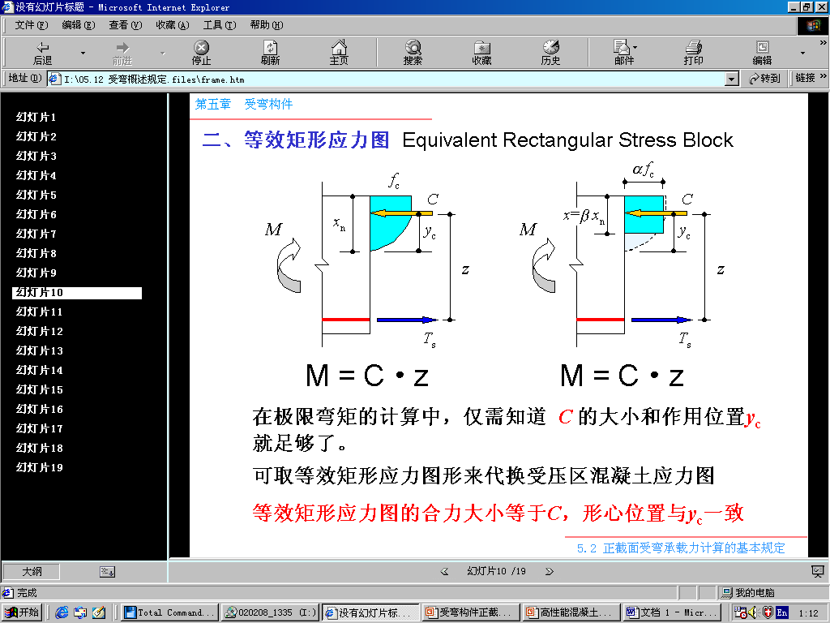
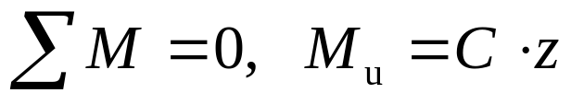
4.3 正截面承载力计算的基本原理
二、等效矩形应力图 (Equivalent Rectangular Stress Block )
α₁f_{c}
y_{c}
y_{c}
M
x
x
C
x=β₁x_{c}
C
u
c
C
u
u
c
T=f_{y}A_{s}
T=f_{y}A_{s}
T=f_{y}A_{s}
实际应力图
理想应力图
计算应力图
在极限弯矩的计算中，仅需知道 C 的大小和作用位置y_{c}即可。
可取等效矩形应力图形来代换受压区混凝土应力图。

Slide 7
4.3 正截面承载力计算的基本原理
二、等效矩形应力图 (Equivalent Rectangular Stress Block )
α₁f_{c}
y_{c}
y_{c}
x
C
x=β₁x_{c}
C
u
c
u
T=f_{y}A_{s}
T=f_{y}A_{s}
理想应力图
计算应力图
等效原则：
（1）受压区混凝土压应力合力C的大小不变。（等效矩形应力图形与实际抛物线应力图形的面积相等）
（2）受压区混凝土压应力合力C的作用点位置不变。（等效矩形应力图形与实际抛物线应力图形的形心位置相同）

Slide 8
4.3 正截面承载力计算的基本原理
二、等效矩形应力图 (Equivalent Rectangular Stress Block )
α₁f_{c}
y_{c}
y_{c}
x
C
x=β₁x_{c}
C
u
c
u
T=f_{y}A_{s}
T=f_{y}A_{s}
理想应力图
计算应力图
引入 等效矩形应力图形系数α₁和β ₁
（α₁和β ₁仅与混凝土应力－应变曲线有关）
受压区计算高度 x =β₁x_{c}
矩形应力值为α₁f_{c}
（x_{c}为实际受压区高度）

Slide 9
4.3 正截面承载力计算的基本原理
二、等效矩形应力图 (Equivalent Rectangular Stress Block )
α₁f_{c}
y_{c}
y_{c}
x
C
x=β₁x_{c}
C
u
c
u
T=f_{y}A_{s}
T=f_{y}A_{s}
理想应力图
计算应力图
 | ≤C50 | C55 | C60 | C65 | C70 | C75 | C80
α₁ | 1.0 | 0.99 | 0.98 | 0.97 | 0.96 | 0.95 | 0.94
β ₁ | 0.8 | 0.79 | 0.78 | 0.77 | 0.76 | 0.75 | 0.74
中间线性插值

Slide 10
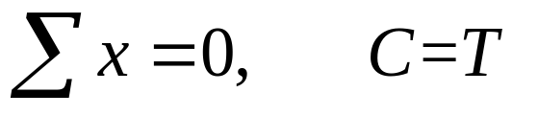
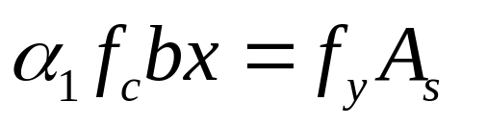
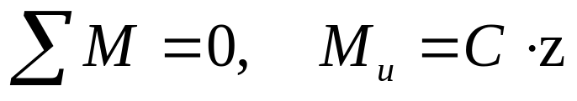
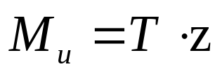
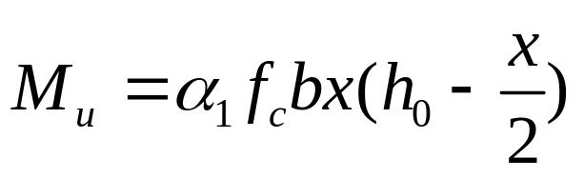
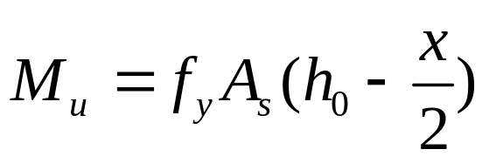
4.3 正截面承载力计算的基本原理
二、等效矩形应力图 (Equivalent Rectangular Stress Block )
正截面受弯承载力计算的两个基本方程：
α₁f_{c}
y_{c}
x=β₁x_{c}
C
u
力平衡：（b为截面宽度）
T=f_{y}A_{s}
力矩平衡：
或
——即为单筋矩形截面受弯承载力计算基本公式

Slide 11
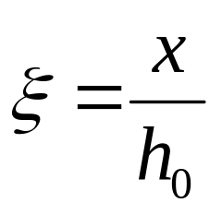
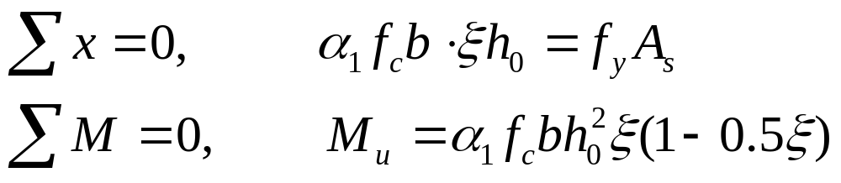
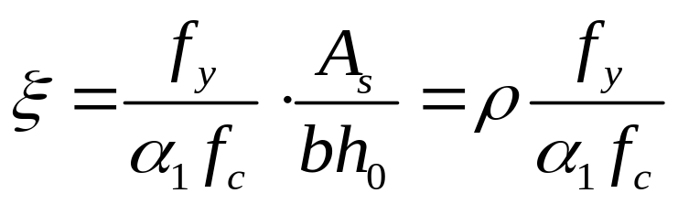
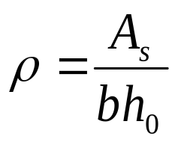
4.3 正截面承载力计算的基本原理
三.相对界限受压区高度ξ_{b}和最大配筋率ρ_{max}
α₁f_{c}
记
—— 相对受压区高度
y_{c}
x=β₁x_{c}
C
u
基本方程改写为：
T=f_{y}A_{s}
配筋率
相对受压区高度ξ不仅反映了钢筋与混凝土的面积比（配筋率ρ），也反映钢筋与混凝土的材料强度比。同时反映了两种材料面积和强度的配比，故又称为含钢特征值，是一个比配筋率更具有一般性的参数。

Slide 12

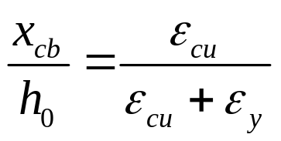
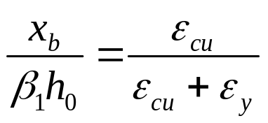
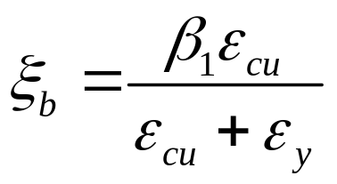
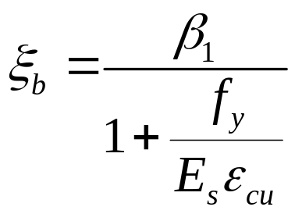
4.3 正截面承载力计算的基本原理
三.相对界限受压区高度ξ_{b}和最大配筋率ρ_{max}
界限破坏(Balanced failure)时
ε_{cu}
x_{c}<x_{cb}，适筋破坏
x_{c}=x_{cb}，界限破坏
x_{c}>x_{cb}，超筋破坏
x_{c}<x_{cb.}
x_{cb.}
x_{b}=界限受压区高度，x_{b} =β₁x_{cb} ；ξ_{b}=相对界限受压区高度
x_{c}>x_{cb.}
h₀
适筋破坏
界限破坏
超筋破坏
ε_{s} <ε_{y}
ε_{y}
ε _{s} >ε_{y}
有明显屈服点的软钢
相对界限受压区高度(Relatively height of ultimate compressive region)仅与材料性能有关，而与截面尺寸无关！

Slide 13



4.3 正截面承载力计算的基本原理
三.相对界限受压区高度ξ_{b}和最大配筋率ρ_{max}
当混凝土强度等级不大于C50时，ε_{cu}＝0.0033，β₁＝0.8
对HPB300级钢筋：f_{y}＝270N/mm²，ξ_{b} = 0.576
对HRB335级钢筋：f_{y}＝300N/mm²，ξ_{b} = 0.550
对HRB400级钢筋：f_{y}＝360N/mm²，ξ_{b} = 0.518
对HRB500级钢筋：f_{y}＝435N/mm²，ξ_{b} = 0.482
界限破坏时相对受压区高度ξ_{b}是判别适筋梁和超筋梁的界限条件
适筋破坏
(x <ξ_{b}h₀ )
界限破坏
(x =ξ_{b}h₀ )
超筋破坏
(x >ξ_{b}h₀ )

Slide 14
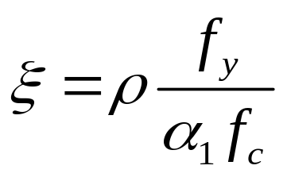
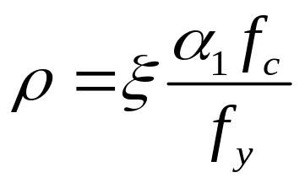
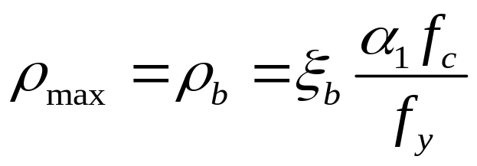
4.3 正截面承载力计算的基本原理
三.相对界限受压区高度ξ_{b}和最大配筋率ρ_{max}
适筋梁的最大配筋率
(Maximum reinforcement ratio)

Slide 15
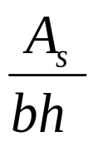
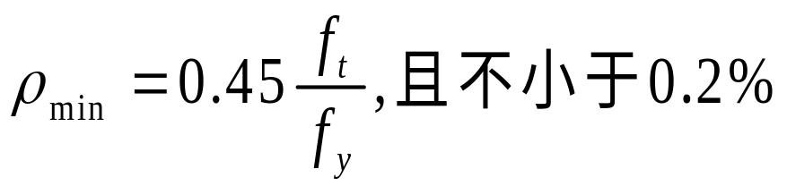
4.3 正截面承载力计算的基本原理
四. 最小配筋率ρ_{min} (Minimum reinforcement ratio)
最小配筋率规定了少筋梁和适筋梁的界限。
理论上：
钢筋混凝土梁的M_{u}^{RC}=素混凝土梁的受弯承载力M_{cr}^{C}
实际应用：
考虑工程经验、温度收缩等影响，按规范规定。
受弯梁类构件
≥
当计算所得到的配筋率小于ρ_{min}，应配置不少于ρ_{min}的构造钢筋
注意：验算最小配筋率时所取得截面面积为扣除受压翼缘以外的全部截面面积，与计算配筋率时不同。即A_{s}≥ρ_{min}bh

Slide 16
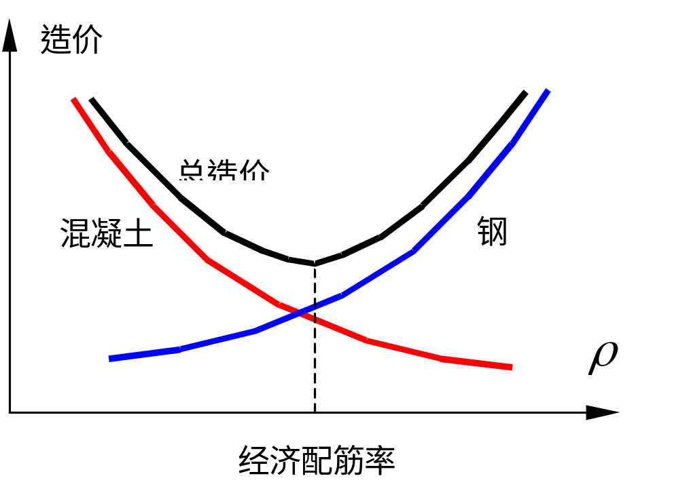
4.3 正截面承载力计算的基本原理
五. 经济配筋率
经济配筋率
矩形截面梁： ρ= 0.6~1.5%
T形截面梁： ρ= 0.9~1.8%
实 心 板： ρ= 0.4~0.8%

